Slide 1
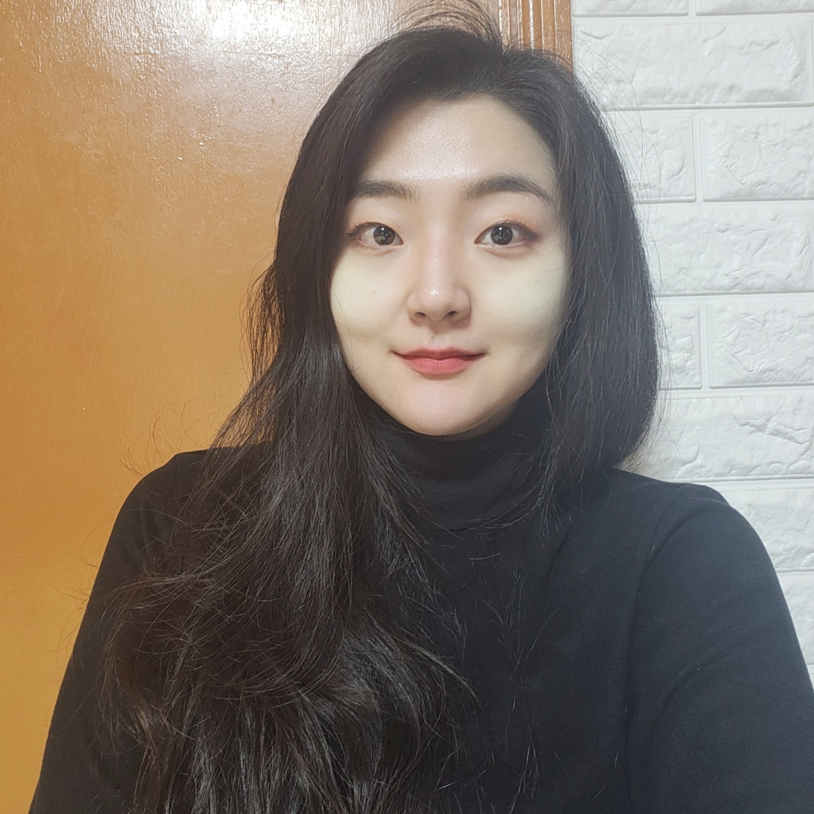
Web Developer Portfolio
최수현 Choi Soo Hyun

Slide 2



My resume
최수현 (Choi SooHyun)
Education
2014-2021
부산대학교 산업공학과
E-mail:
tngus8474@gmail.com
2022-
자기주도적 학습
Phone:
+82)010 2883 8474
2023-
Spring Boot / JPA
Channel
Certification
https://github.com/ssooyaaa
2020.11.12
정보처리기사
산업인력공단

Slide 3







Back-End
SKILLS
Front-End
HTML, CSS, JavaScript, Jquery
Java, Spring Framework, SpringBoot
Spring Legacy, Mybatis, REST API
Server
DB
Apache Tomcat, Nginx, AWS Lightsail
MariaDB, PhpMyAdmin
OS
Tools/API
Linux(Centos)

Slide 4
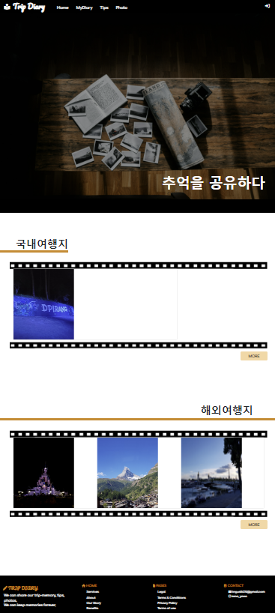
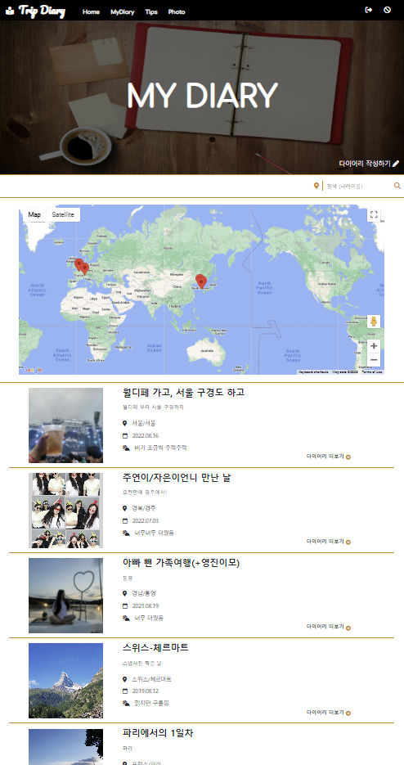

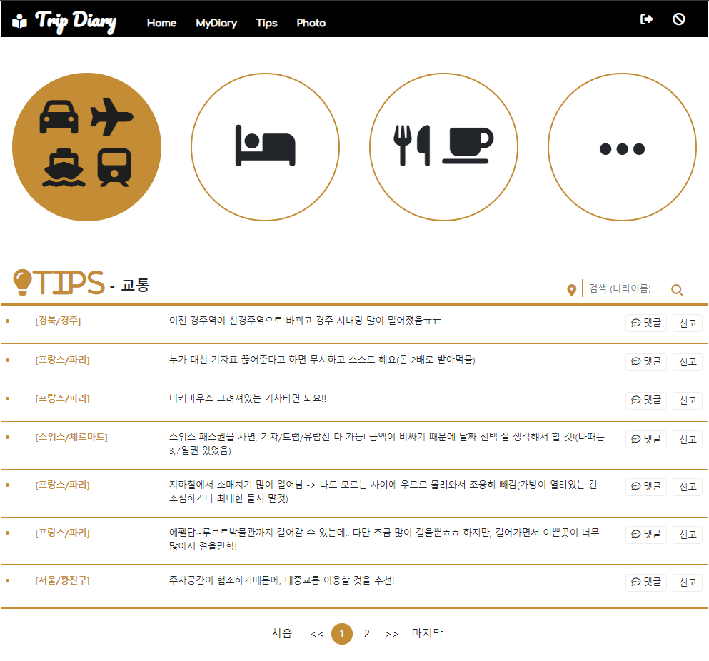
PROJECT#1
여행 다이어리 기록, 공유하는 서비스
2022. 12. ~ 2023. 03. (4개월)
개발 기간
플랫폼
Web
개발 인원
1명 (개인 프로젝트)
개발 환경
Language
Java(JDK 11.0.15.1), HTML/CSS, JavaScript, Jquery
Server
Apache Tomcat, AWS Lightsail
Framework
Spring Framework, Spring Legacy, MyBatis
MariaDB
DB
IDE
Eclipse 2019-12, PhpMyAdmin
API
RESTful API, Google Maps API, Firebase, OpenAI

Slide 5
PROJECT#1
별첨
사용자 페이지
http://43.201.56.11/
http://43.201.56.11:8080/diary_admin (임시 ID : admin1 임시 PW : !csh950819)
관리자 페이지
https://github.com/ssooyaaa/soo_project
GitHub

Slide 6
PROJECT#1
서비스 기획 및 방향성 설계 (1 / 4)
프로젝트 진행순서
기획
분석/설계
수행
STEP 1
STEP 2
STEP 3
STEP 4
기획 / 요구 사항
IA 설계
ERD설계
개발환경 구축
STEP5
STEP 6
STEP 7
“TRIP DIARY”
주요 기능 구현
일반 기능 구현
AWS 호스팅 및 배포

Slide 7
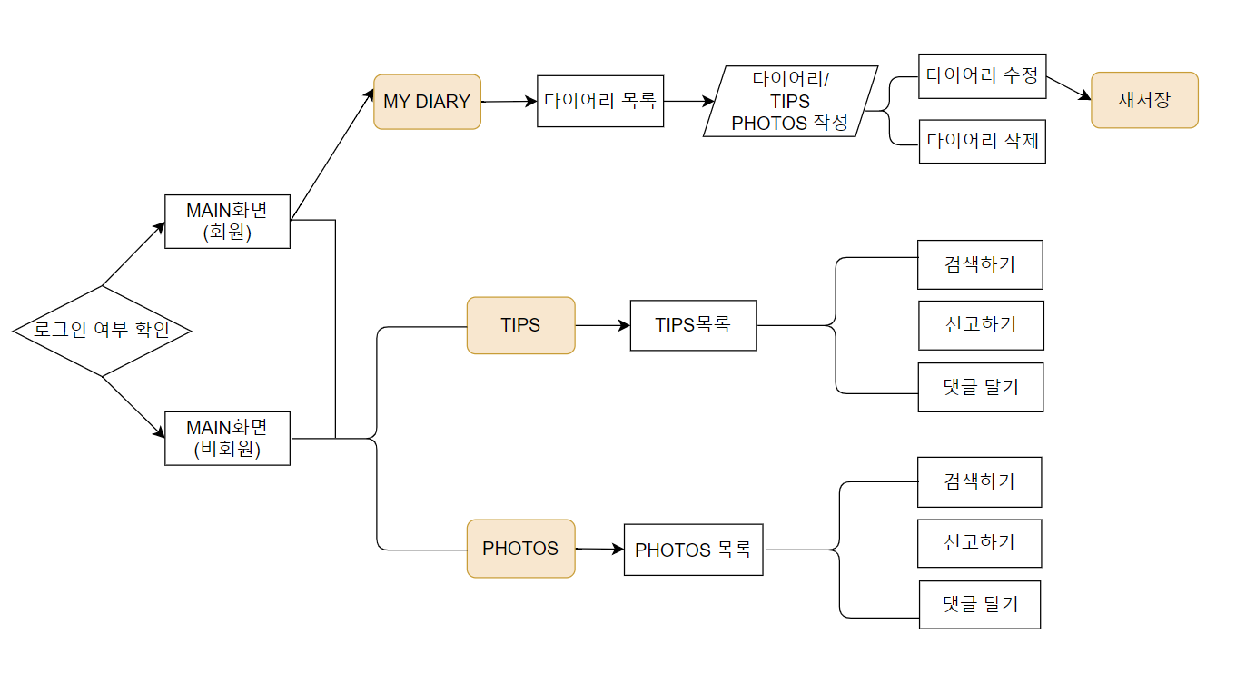
PROJECT#1
서비스 기획 및 방향성 설계 (2 / 4)
유저플로우

Slide 8
PROJECT#1
서비스 기획 및 방향성 설계 (3 / 4)
로그인 후 사용 가능
IA설계
TRIP DIARY
로그인 여부 상관X
(로그인 전 : 삭제 불가능 / 후 : 가능)
USER SERVICE
ADMIN OFFICE
USER SERVICE
ADMIN OFFICE
USER
REPORT
REPORT
COMMENT
PHOTO
USER
REPORT
COMMENT
LOGIN
MY DIARY
TIP
COMMENT
로그인
작성 목록
TIP 목록
사용자관리
수정하기
삭제하기
TIP 목록
PHOTO 목록
회원가입
작성하기
신고하기
사용자작성 개수확인
삭제하기
회원가입
신고하기
자동로그인
다이어리 수정
댓글 작성
자동로그인
댓글 작성
로그아웃
다이어리 삭제
회원탈퇴

Slide 9
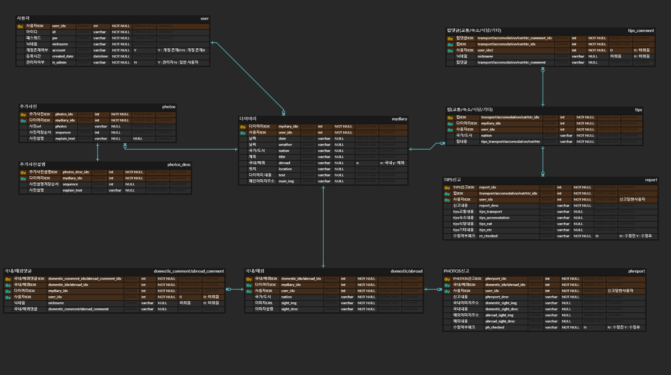
PROJECT#1
서비스 기획 및 방향성 설계 (4 / 4)
ERD 설계

Slide 10
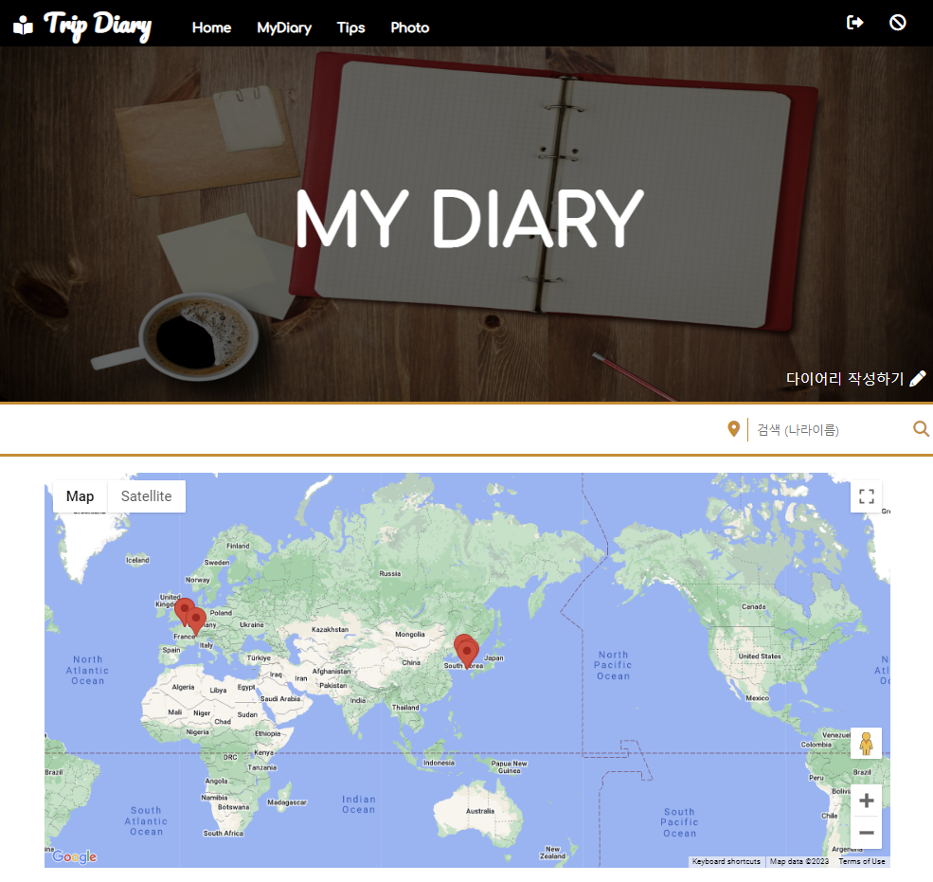
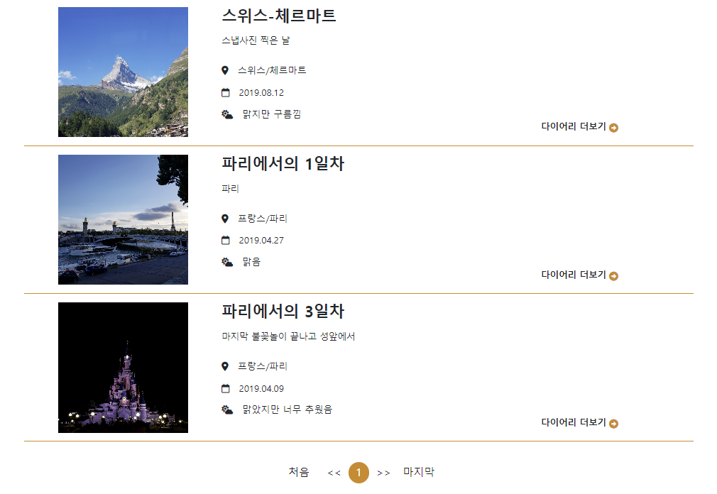
PROJECT#1
http://43.201.56.11/
사용자 페이지 주요 기능 (1 / 5)
작성된 다이어리
작성한 다이어리를 간략하게 보여주고, 방문했던 곳을 지도로 표시해주는 화면입니다.
Google Maps API를 이용한 지도 표시
간략하게 적힌 다이어리 목록

Slide 11
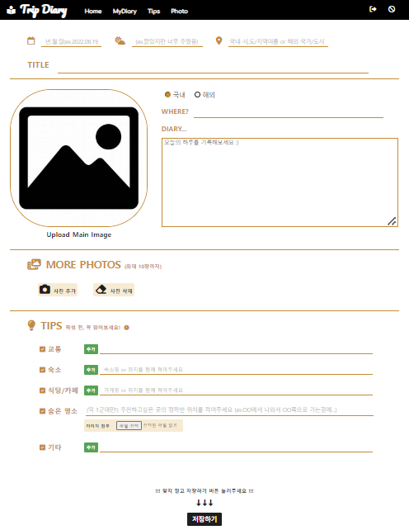
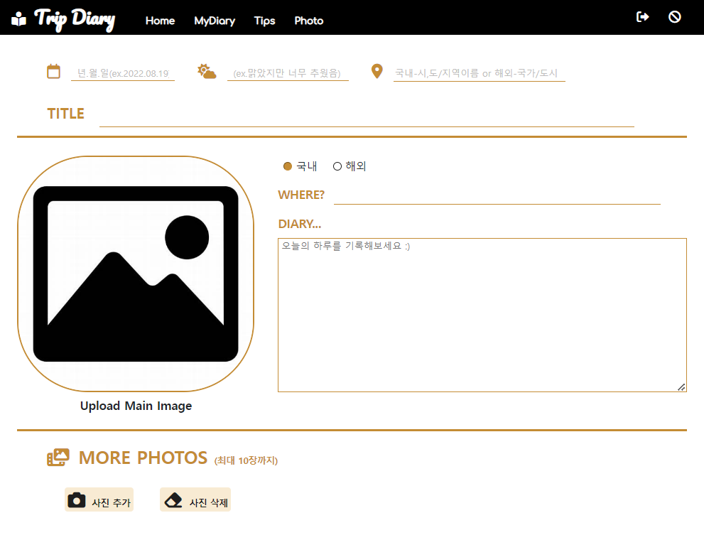
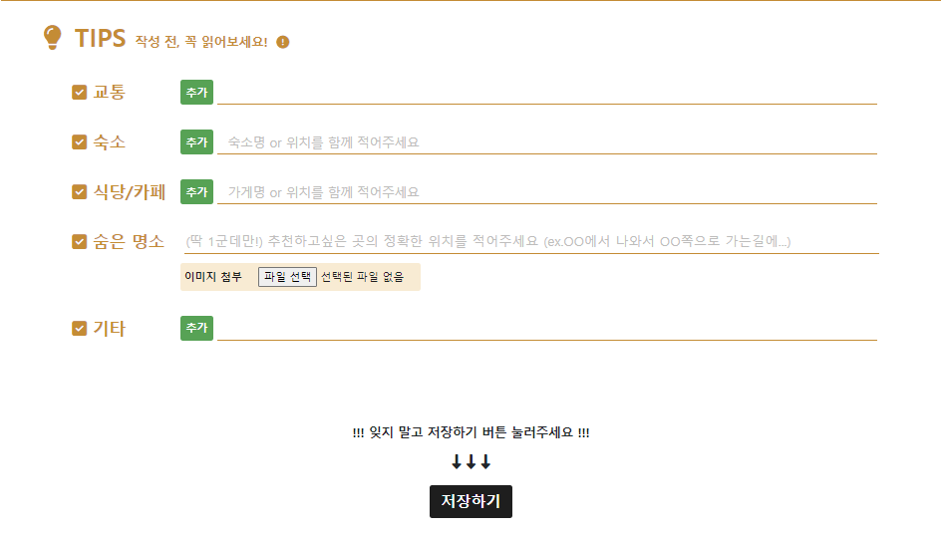
PROJECT#1
http://43.201.56.11/
사용자 페이지 주요 기능 (2 / 5)
다이어리 작성하기
다이어리를 작성시 , 다른 항목(TIPS / PHOTOS)도 같이 작성할 수 있습니다.
My Diary에 저장되는 부분
(Diary + 추가 Photos)
Tips / Photos에 저장되는 부분
- Tips부분 나라 이름과 같이 저장(나라별 구분 가능)
- 숨은 명소는 국내/해외 카테고리에 맞춰 저장

Slide 12
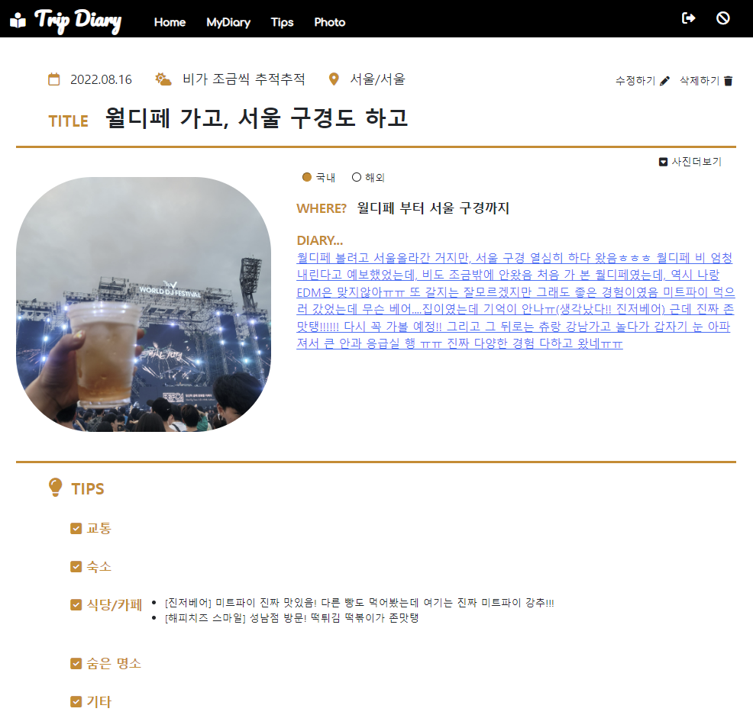
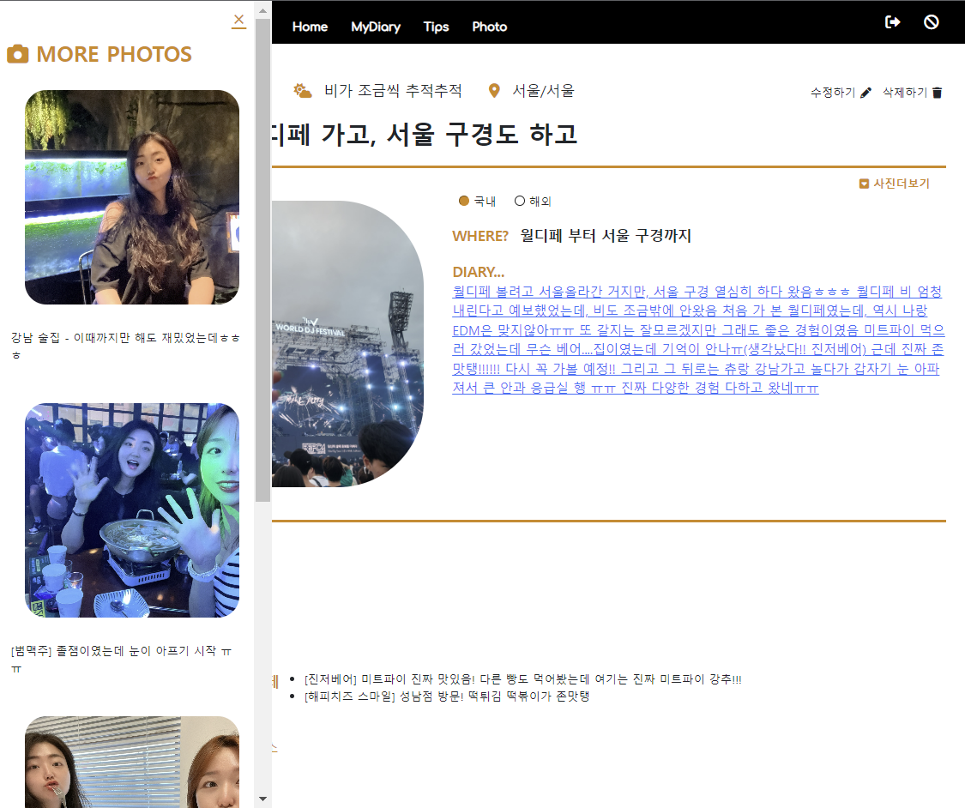
PROJECT#1
http://43.201.56.11/
사용자 페이지 주요 기능 (3 / 5)
다이어리 더보기
작성한 다이어리를 보여주는 화면입니다. 저장한 모든 내용을 확인하고 수정, 삭제를 할 수 있습니다.
More Photos 목록을 보는 부분

Slide 13
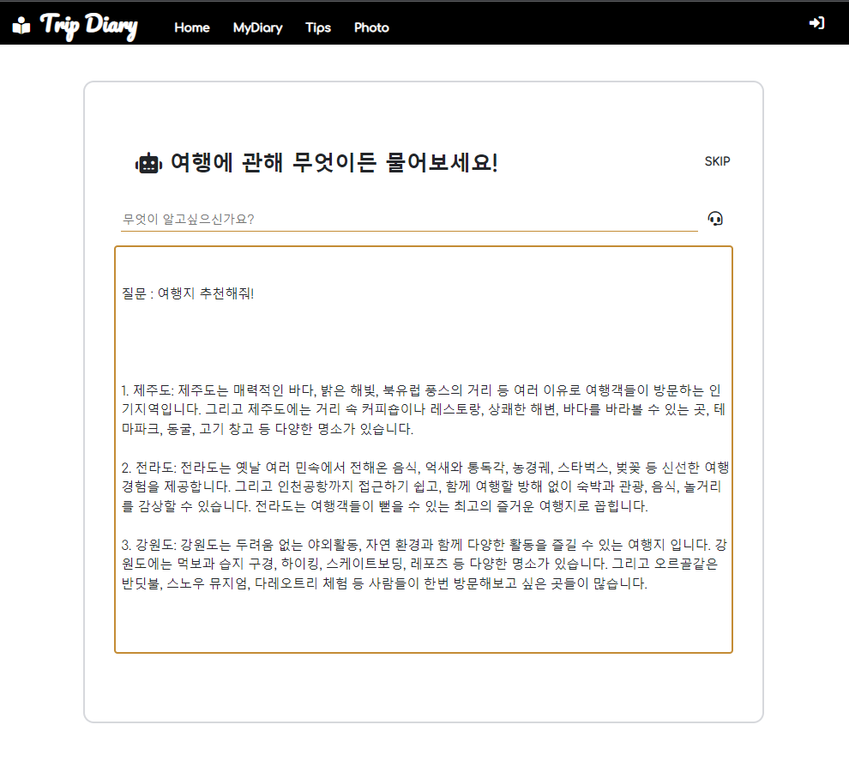
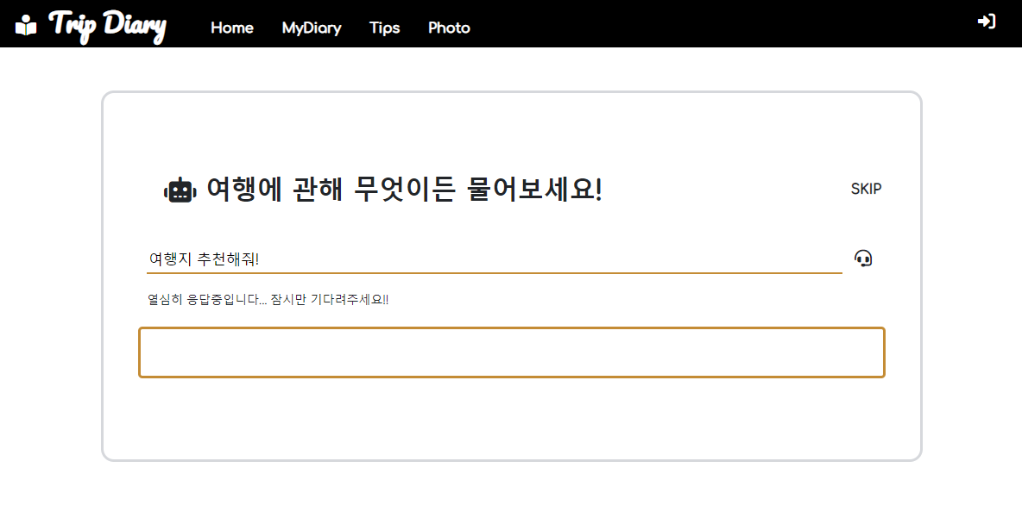
PROJECT#1
http://43.201.56.11/
사용자 페이지 주요 기능 (4 / 5)
인공지능을 이용한 여행 계획 도움 받기
Tips를 보기 전, AI를 이용해 여행에 관해 도움을 받을 수 있습니다. (여행지 추천, 여행 경로 등)
Chat GPT API를 이용한 여행 계획 도움 받기

Slide 14
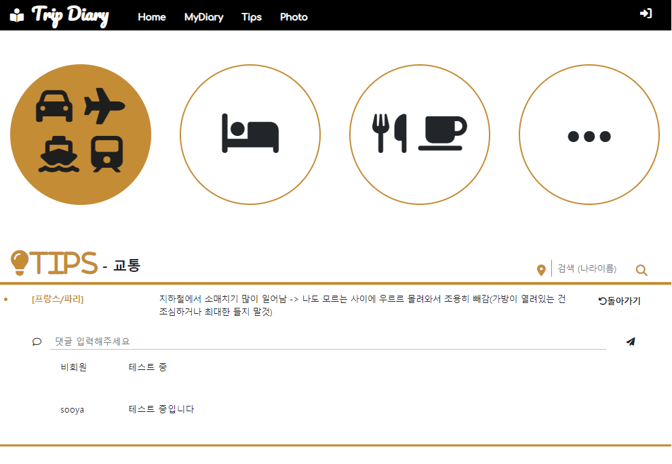
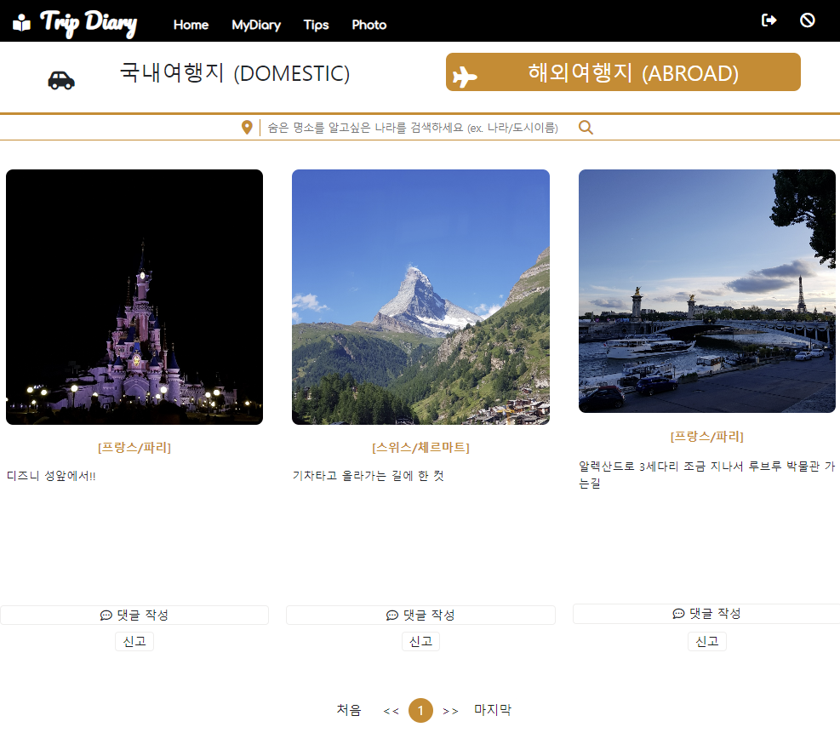
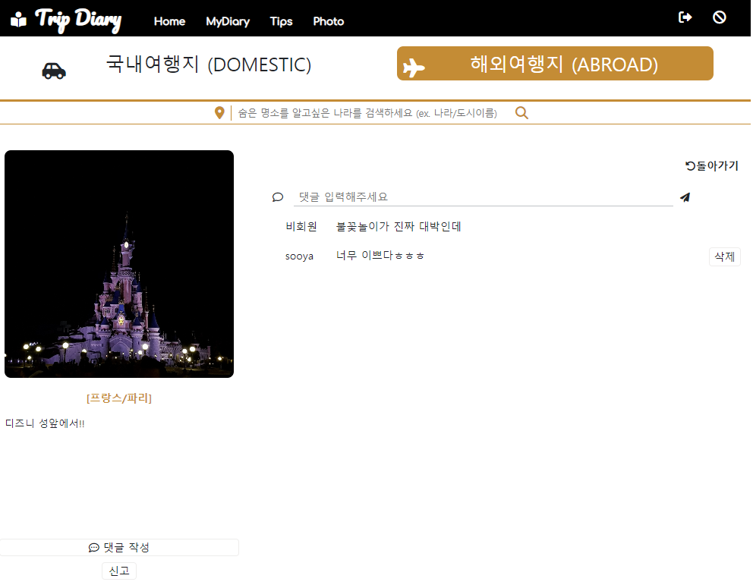
PROJECT#1
http://43.201.56.11/
사용자 페이지 주요 기능 (5 / 5)
공유한 TIPS / PHOTOS & 댓글 작성
다이어리 작성 시에 작성되었던 tips/photos(숨은 명소)를 보여주는 화면입니다.
각 글마다 댓글 작성도 가능합니다.(로그인 전 : 비회원 / 로그인 후 : 회원 닉네임으로 작성됩니다.)
Tips 항목별 목록
Photos 항목별 목록
댓글 작성

Slide 15
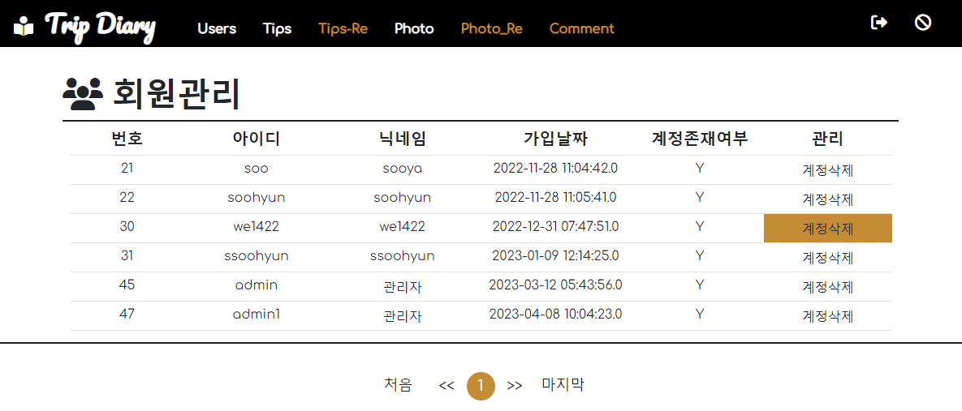
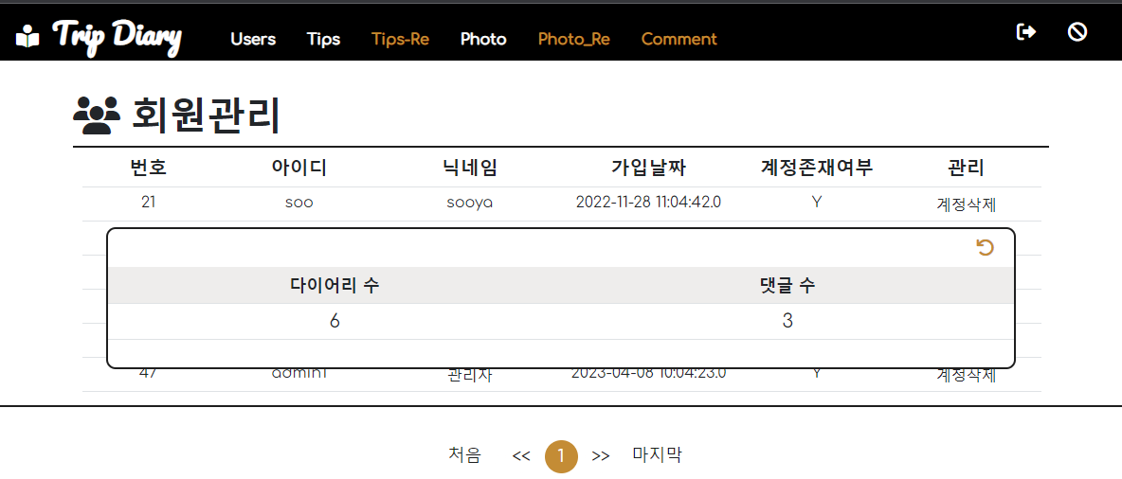
PROJECT#1
http://43.201.56.11:8080/diary_admin
(임시 ID : admin1 임시 PW : !csh950819)
관리자 페이지 주요 기능 (1 / 4)
회원 관리(Users)
회원의 활동 내역과 가입날짜 / 계정 존재 여부 확인으로 계정 삭제 할 수 있습니다.
회원이 탈퇴할 경우, 만일의 사태를 대비하여 삭제되지 않고, 계정 존재를 “N”으로 변경
가입날짜와 활동 내역을 확인 후, 삭제 가능
해당 회원 번호 Click시, 확인 가능

Slide 16
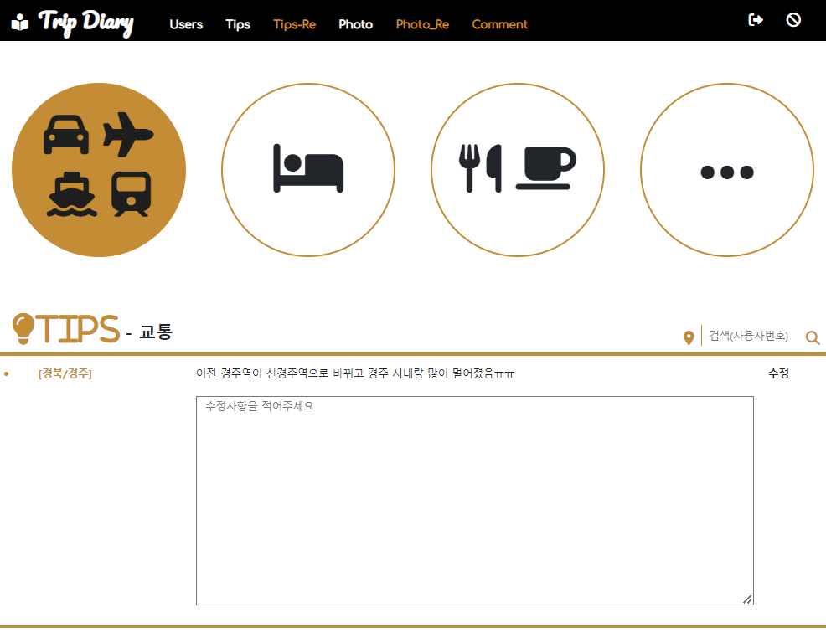
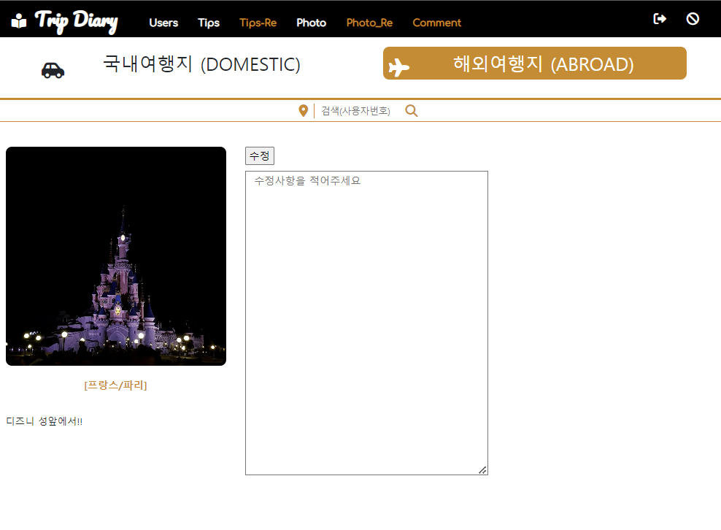
PROJECT#1
http://43.201.56.11:8080/diary_admin
(임시 ID : admin1 임시 PW : !csh950819)
관리자 페이지 주요 기능 (2 / 4)
TIPS / PHOTOS 수정
작성된 글을 보고, 수정할 수 있는 화면입니다.
수정 시, 이전의 글은 사라지고 새로 작성된 글로 변경됩니다.

Slide 17
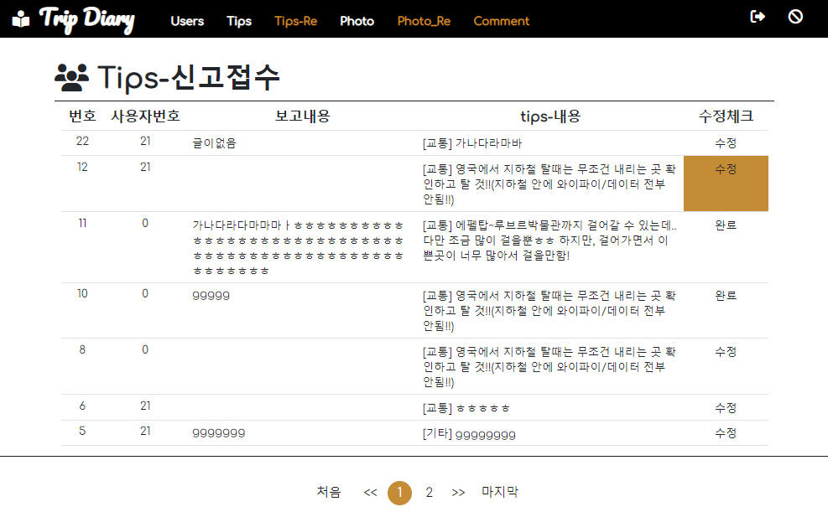
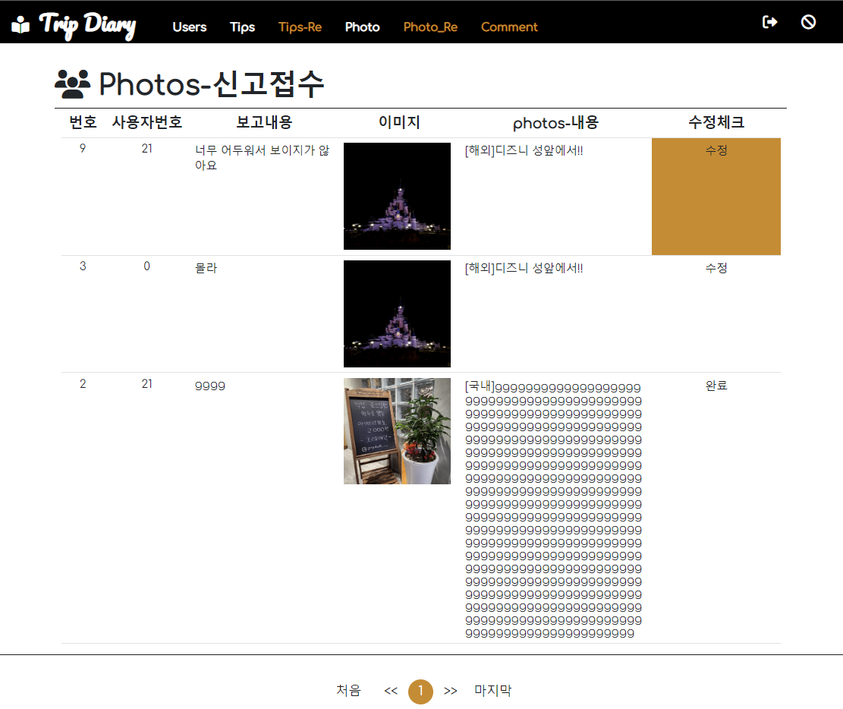
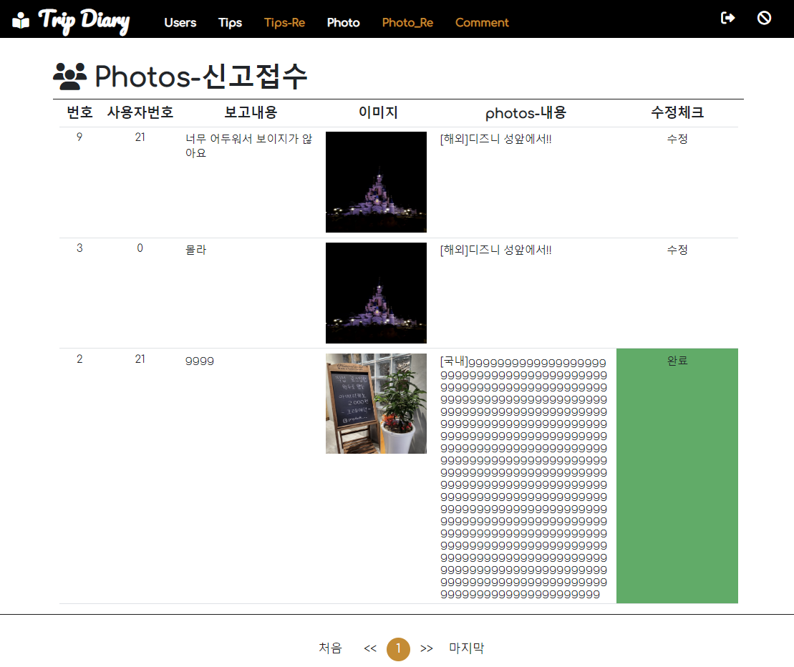
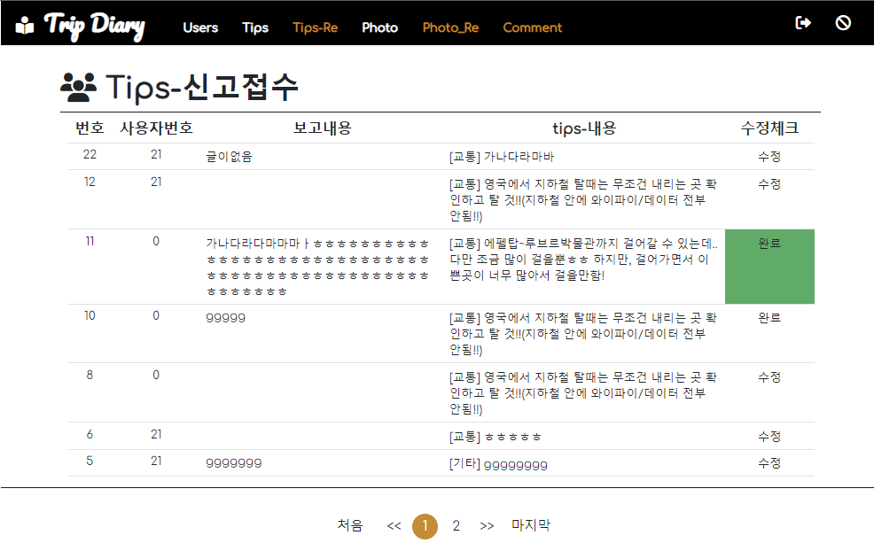
PROJECT#1
http://43.201.56.11:8080/diary_admin
(임시 ID : admin1 임시 PW : !csh950819)
관리자 페이지 주요 기능 (3 / 4)
TIPS / PHOTOS 신고 접수
신고한 내용을 바탕으로 사용자 번호로 검색 후, 수정할 수 있습니다.
수정 후에는 ‘완료’로 바꿔 다시 수정할 일이 발생하지 않도록 합니다.

Slide 18
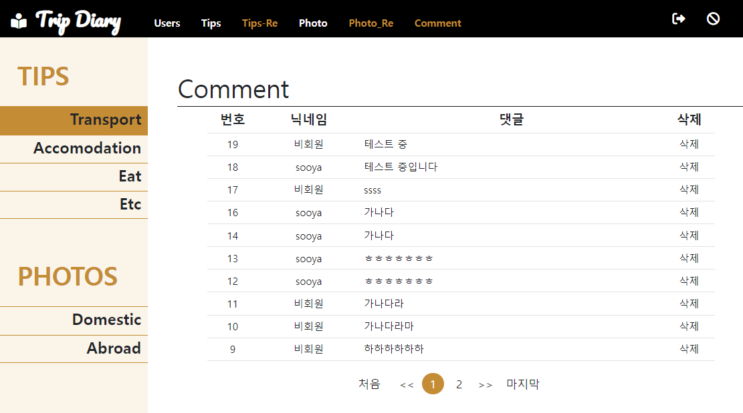
PROJECT#1
http://43.201.56.11:8080/diary_admin
(임시 ID : admin1 임시 PW : !csh950819)
관리자 페이지 주요 기능 (4 / 4)
댓글 관리
각 항목별 작성된 댓글을 확인/삭제 할 수 있는 페이지입니다.

Slide 19


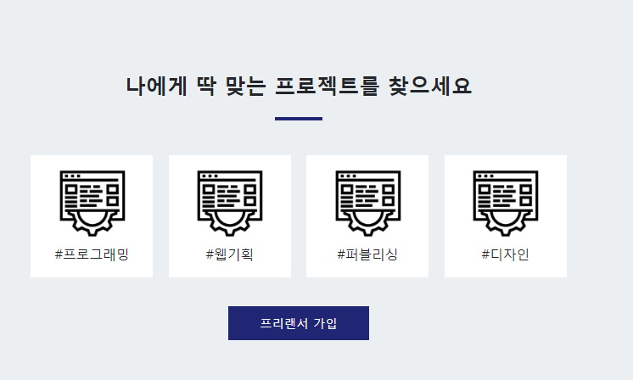
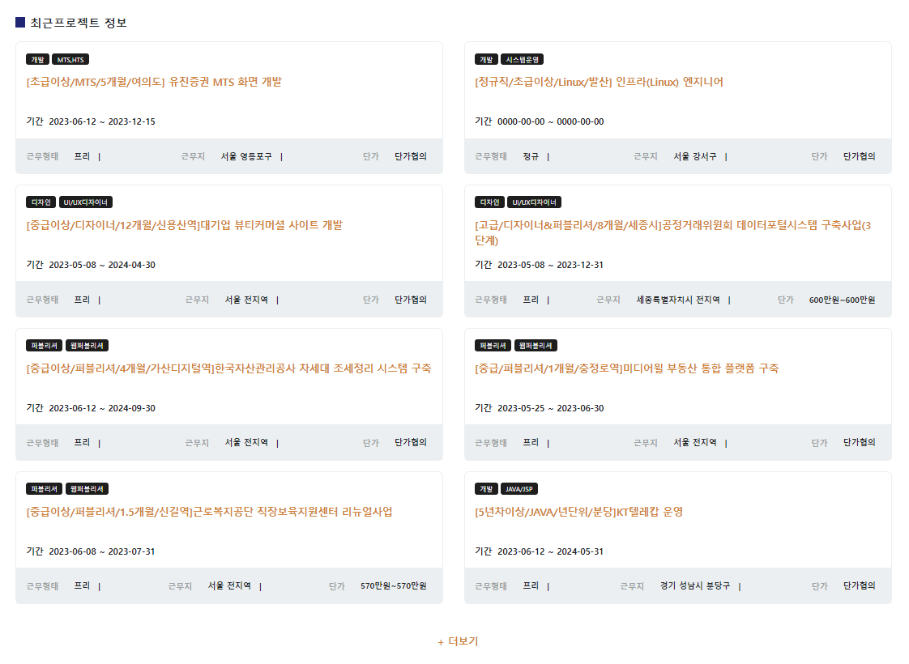
PROJECT#2
아임잡 사이트(클론 코딩)
2023. 06.06 ~ 2023. 06.14 (8일)
개발 기간
플랫폼
Web
개발 인원
1명 (개인 프로젝트)
개발 환경
Language
Java(JDK 11.0.15.1), HTML/CSS, JavaScript, Jquery
Server
Apache Tomcat
Framework
Spring Framework, Spring Legacy, MyBatis
MariaDB
DB
IDE
Eclipse 2019-12, PhpMyAdmin
API
RESTful API

Slide 20
PROJECT#2
별첨
사용자 페이지
http://127.0.0.1/imjob_clone
https://github.com/ssooyaaa/soo_project
GitHub

Slide 21
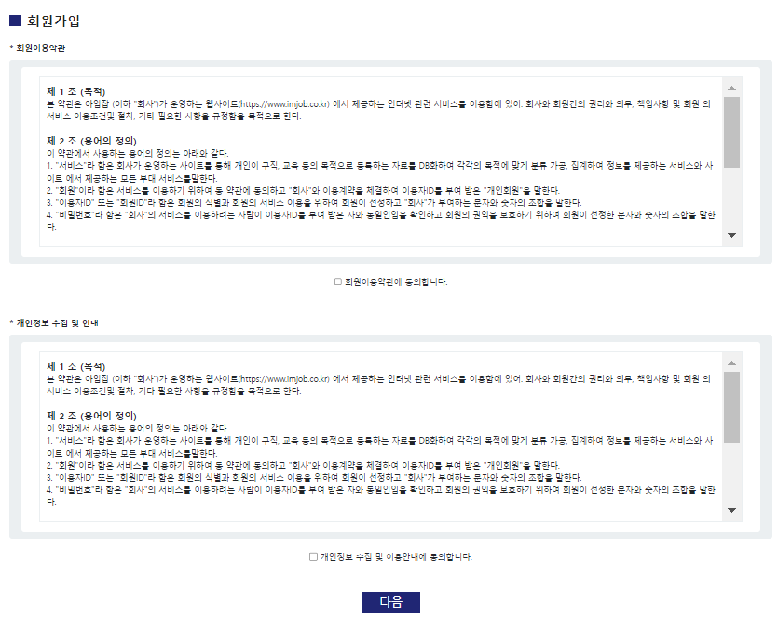
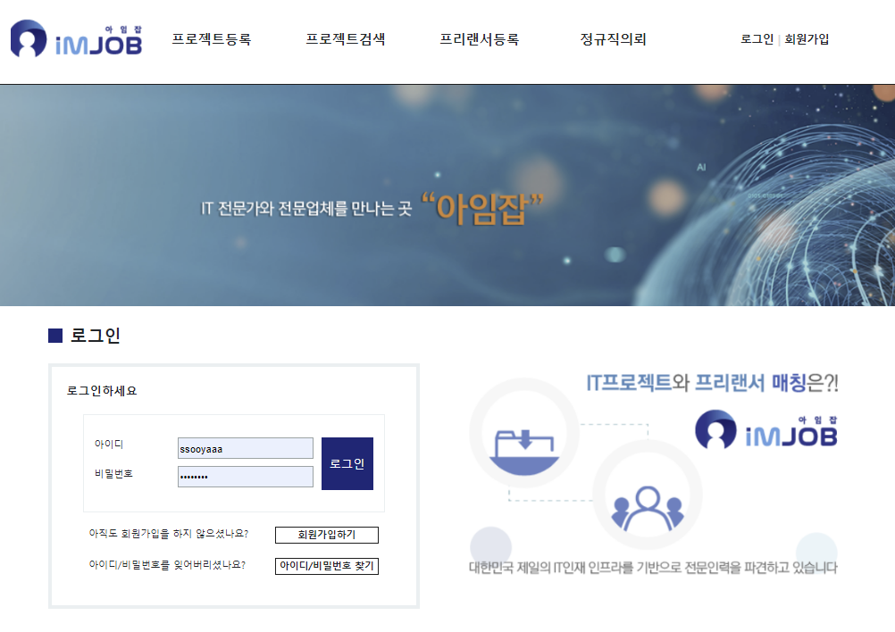
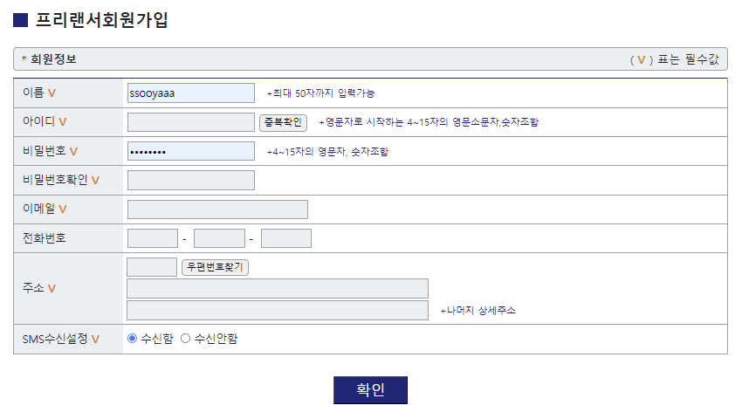
PROJECT#2
http://127.0.0.1/imjob_clone
사용자 페이지 주요 기능 (1 / 5)
로그인 / 회원가입
로그인 / 회원가입 화면입니다.
Daum PostCode 사용 (우편번호 찾기)

Slide 22
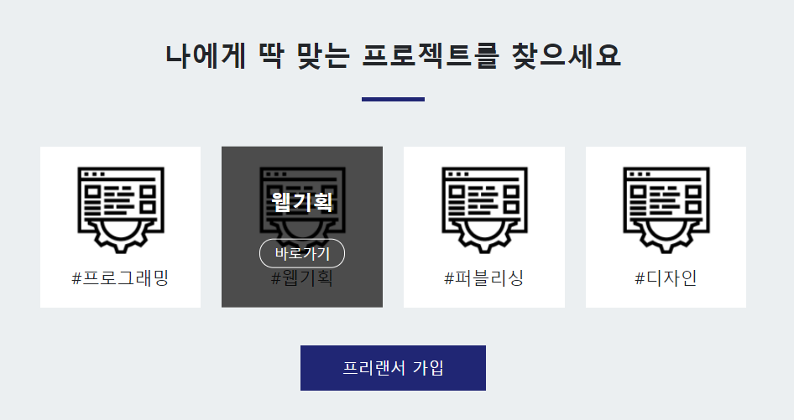
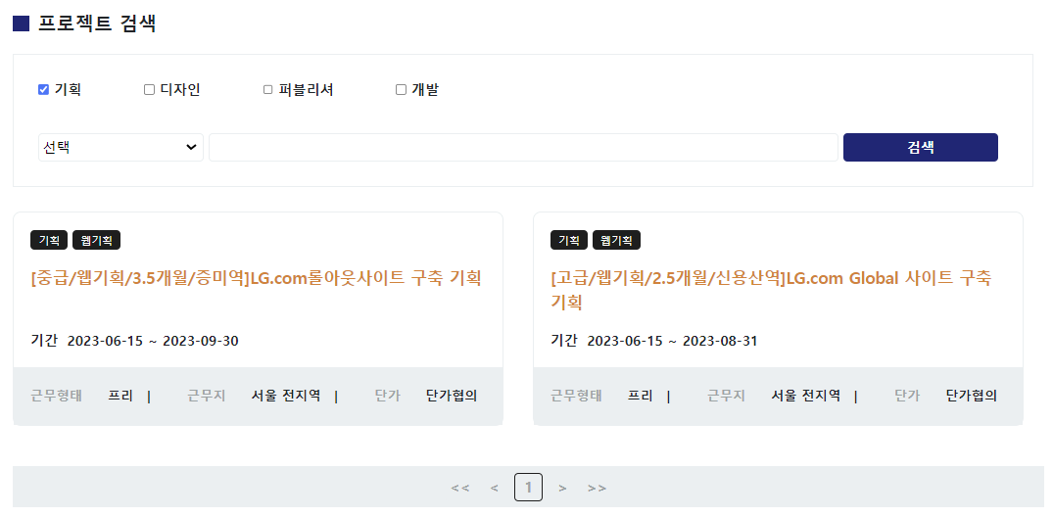
PROJECT#2
http://127.0.0.1/imjob_clone
사용자 페이지 주요 기능 (2 / 5)
홈화면
항목별 원하는 프로젝트만을 찾는 페이지로 이동합니다.

Slide 23
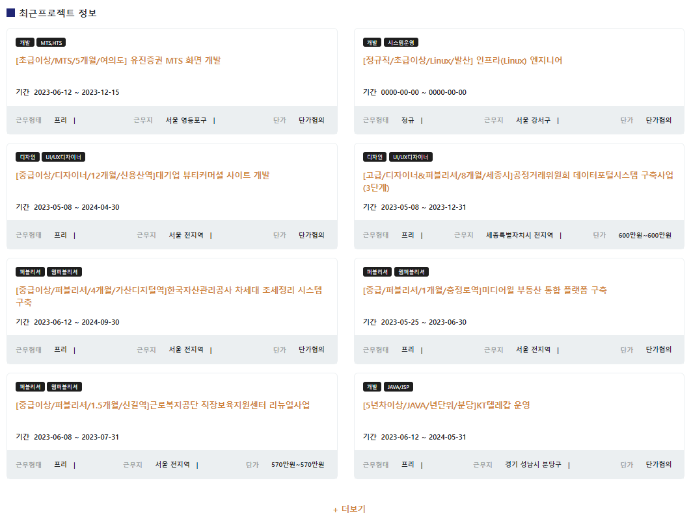
PROJECT#2
http://127.0.0.1/imjob_clone
사용자 페이지 주요 기능 (3 / 5)
홈화면
최근 등록된 프로젝트 순서대로 보여줍니다.
해당 프로젝트 선택 시, 상세 페이지로 이동합니다.

Slide 24
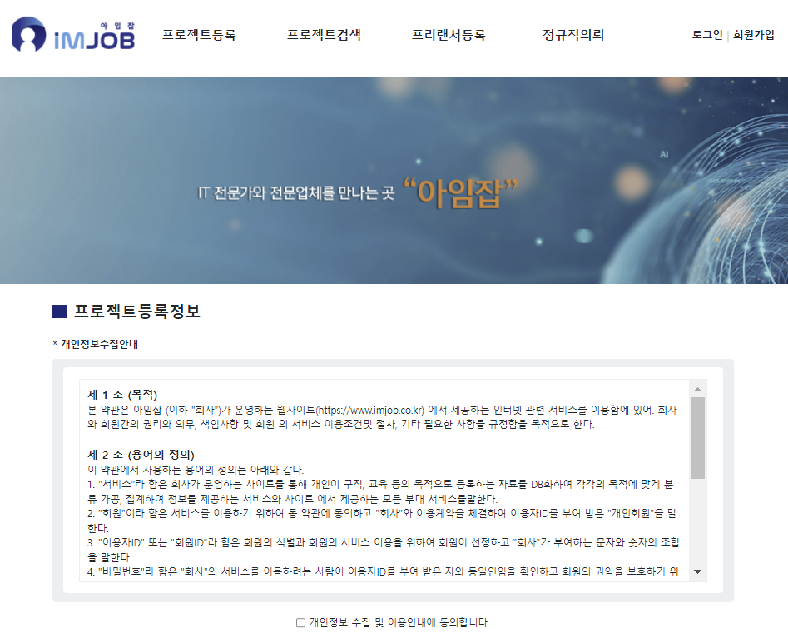
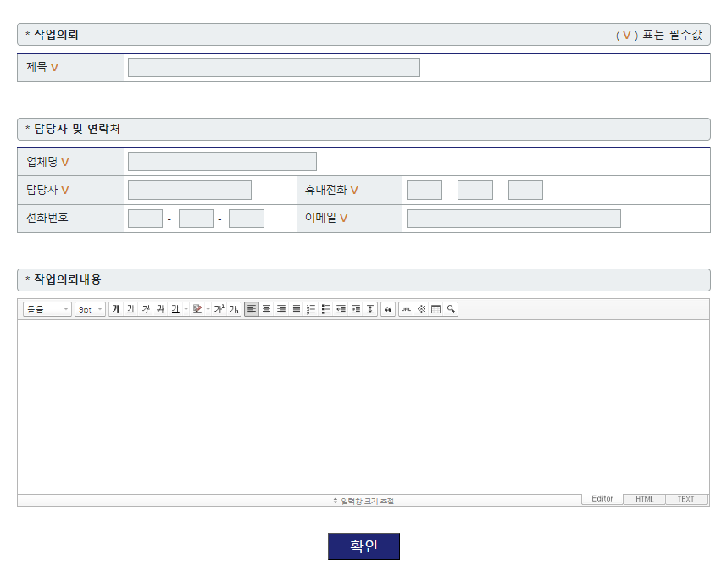
PROJECT#2
http://127.0.0.1/imjob_clone
사용자 페이지 주요 기능 (4 / 5)
프로젝트 등록
Smart Editor 사용 (작업 의뢰 내용 작성)
프로젝트 등록하는 화면입니다.

Slide 25
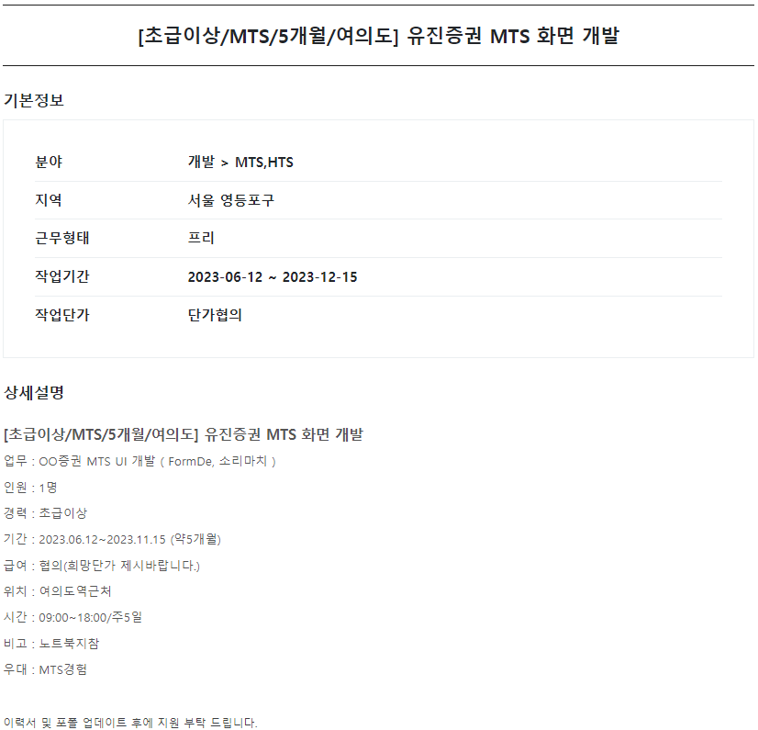
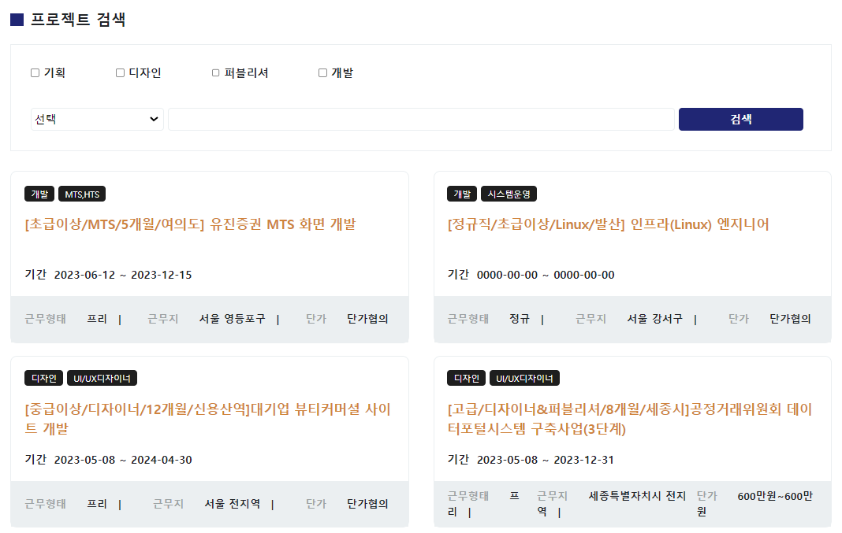
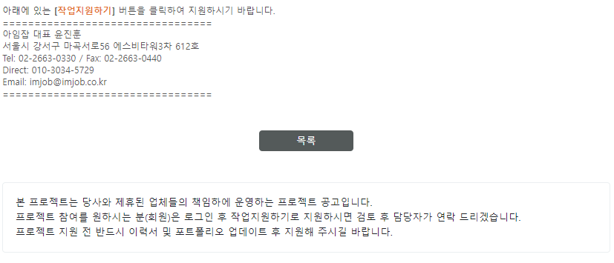
PROJECT#2
http://127.0.0.1/imjob_clone
사용자 페이지 주요 기능 (5 / 5)
프로젝트 검색
프로젝트 항목별 검색과 내용으로 검색 가능합니다.
프로젝트 선택 시, 해당 프로젝트의 자세한 내용 확인 가능합니다.
Smart Editor를 이용해 저장된 내용 가져오기

Slide 26
Thank You!

